Slide 1
4.4 单位制（System of Units）
Notes:
为什么要有单位：便于沟通和测量
e.g. 秦始皇统一“度量衡”
“尺”大小的不同：商朝~17cm（“丈夫”一词来由）；民国~33.3cm

Slide 2
力学单位制
物理量
单位
关系式
长度 l
m
时间 t
s
质量 m
kg
速度v
m/s
加速度a
m/s²
力 F
kg·m/s²
= N

Slide 3
***
国 际 单 位 制(SI units)
基本量（7个）
国际单位
长度 l
m
时间 t
s
质量 m
kg
电流 I
A
温度 T
K
物质的量 n
mol
发光强度 I
Cd

Slide 4
【例】 在解答一道已知量完全由字母表达结果的计算题时，一个同学解得某物体位移$x=\frac{F}{2m}(t_{1}+t_{2})$，请用单位制的知识检查，说明该结果是否可能正确？

Slide 5
单位的重要性

Slide 6
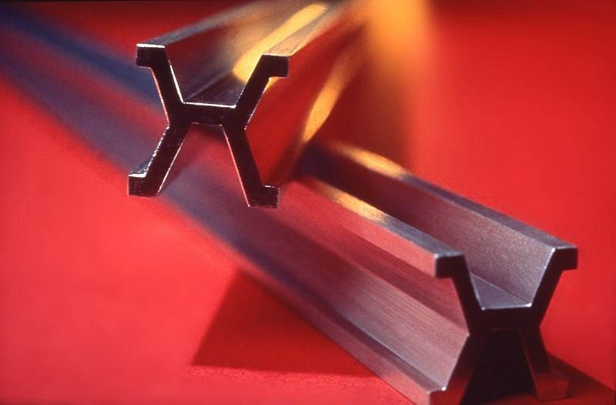
“米”的变更历程
沿巴黎子午线从赤道到北极距离的千万分之一，定义为“meter”
铂铱合金打造的“米原器”→
用氪原子能级跃迁释放的电磁波波长定义
用真空中光速（c = 299792458 m/s）定义

Slide 7
“秒”的变更历程
以地球自转基准，给出“平太阳日”、“平太阳秒”
→ 世界时（UT）
采用地球公转（回归年）定义
→ 历书时
采用Cs原子基态的超精细能级间跃迁释放的电磁波频率（周期）来定义
→ 原子时（ATI）

Slide 8
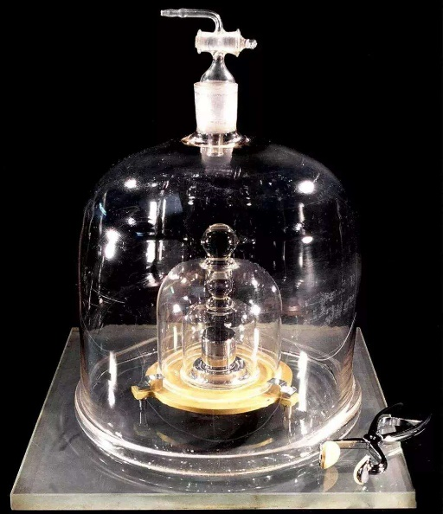
“千克”的变更历程
1 atm、4 ℃温度下，1 L水的质量定义为1 kg
铂铱合金打造的“千克原器”，代号“大K”→
采用普朗克常数h来定义
测量精度提高，未来潜在影响很大（参考原子钟计时对GPS导航的影响）

Slide 9
